Slide 1

≒ 500 ft
Wheel On
≒ 1.5 NM
Wheel Off

Slide 3
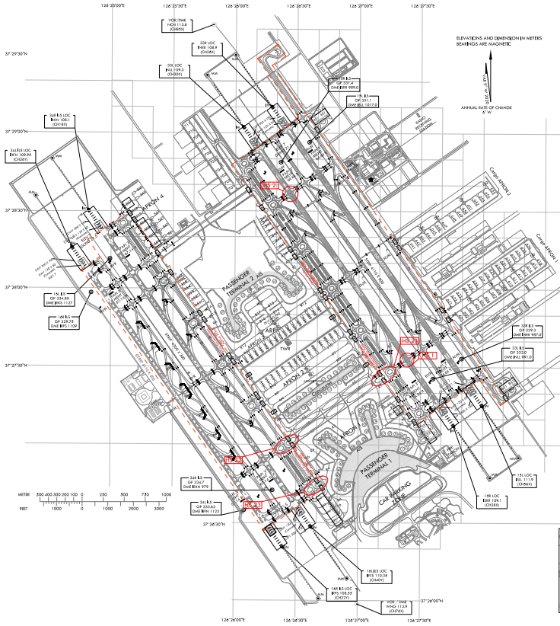
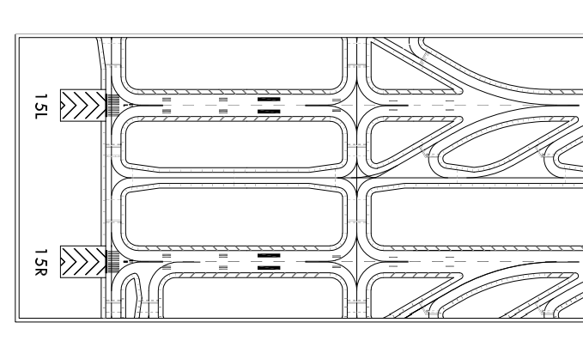
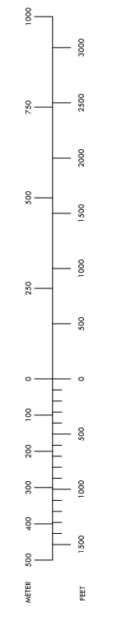

RKSI
NOT FOR SCALE

Slide 4
어느정도 올라갈 수 있는지는
모르는데??
수직으로 crossing할 경우 = 약 500m

Slide 5
≒ 500 ft
Max, Wheel On
≒ 1.5 NM
Min. Wheel Off

Slide 6
Max, Wheel On
Min. Wheel Off

Slide 7
Max, Wheel On
Min. Wheel Off

Slide 8
Max, Wheel On
Min. Wheel Off

Slide 9
Think HARD

Slide 10
이 지점은 거의 고정
어차피 3도 따라 오고, 2dot이상이면 go around니까
최대 3.4도 지점으로 계산 시,
Threshold에서 약 0.83NM지점
이 지점만 영향을 미치는 요소 분석해서
(무게, 밀도고도, 활주로 상태)
바뀌는게 의미있지않을까
270 ft
≒ 0.83 NM
Min. Wheel Off

Slide 11
270ft
≒ 0.83 NM
Min. Wheel Off

Slide 12
500m (1640ft, 0.27NM)
300ft
270ft
≒ 0.83 NM
Min. Wheel Off
3750m

Slide 13
Lateral Separation?
500m (1640ft, 0.27NM)
300ft
270ft
≒ 0.83 NM
Min. Wheel Off
3750m

Slide 14
270ft
≒ 0.83 NM
Min. Wheel Off

Slide 15
BACKUP

Slide 16
Max, Wheel On
Min. Wheel Off

Slide 17
270ft
≒ 0.83 NM
Min. Wheel Off

Slide 18
출발 A, 도착 B가 올 때 : 평균 남는 시간이 5분
B - A : 10
A – A : 5
B – B : 3
A 뒤에 B가 올 확률 : 1/4
B – A : 1/2
A – A : 1/8
B – B : 1/8
평균 남는 시간 = 5 X ¼ + 10 x ½ + 5 x 1/8 + 3 X 1/8 = 7.25min
30초

